Slide 1
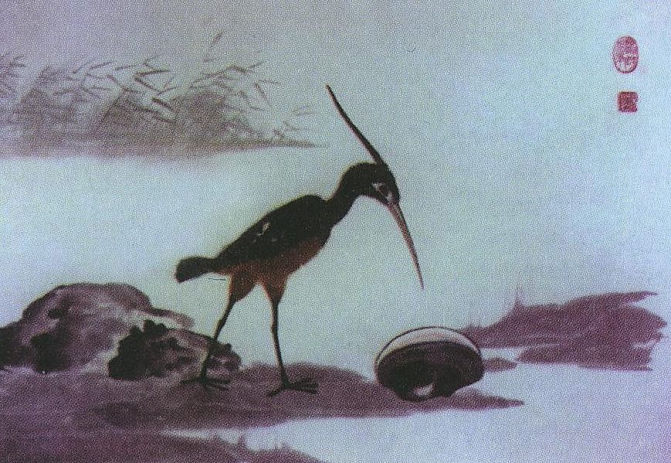
鹬蚌相争

Slide 2
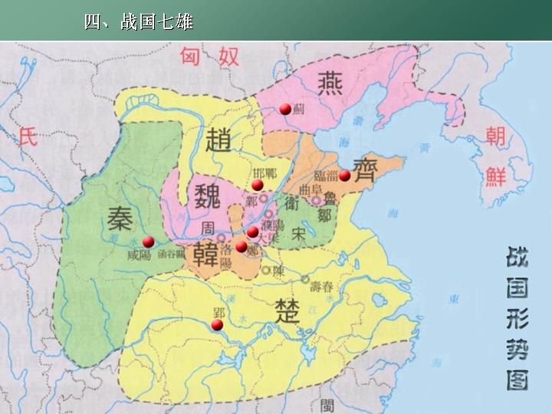
PPT模板下载：www.1ppt.com/moban/ 行业PPT模板：www.1ppt.com/hangye/
节日PPT模板：www.1ppt.com/jieri/ PPT素材下载：www.1ppt.com/sucai/
PPT背景图片：www.1ppt.com/beijing/ PPT图表下载：www.1ppt.com/tubiao/
优秀PPT下载：www.1ppt.com/xiazai/ PPT教程： www.1ppt.com/powerpoint/
Word教程： www.1ppt.com/word/ Excel教程：www.1ppt.com/excel/
资料下载：www.1ppt.com/ziliao/ PPT课件下载：www.1ppt.com/kejian/
范文下载：www.1ppt.com/fanwen/ 试卷下载：www.1ppt.com/shiti/
教案下载：www.1ppt.com/jiaoan/

Slide 3
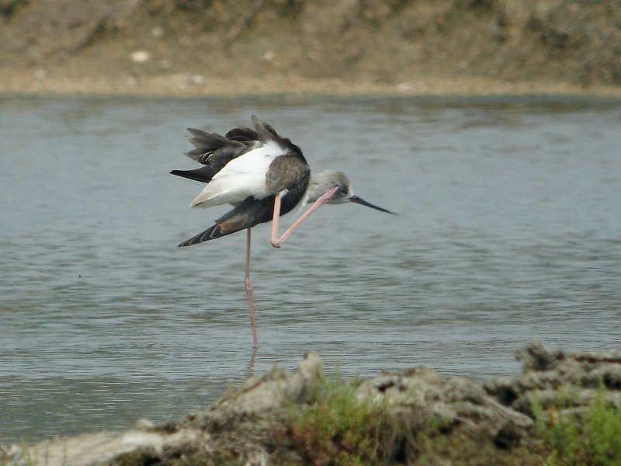
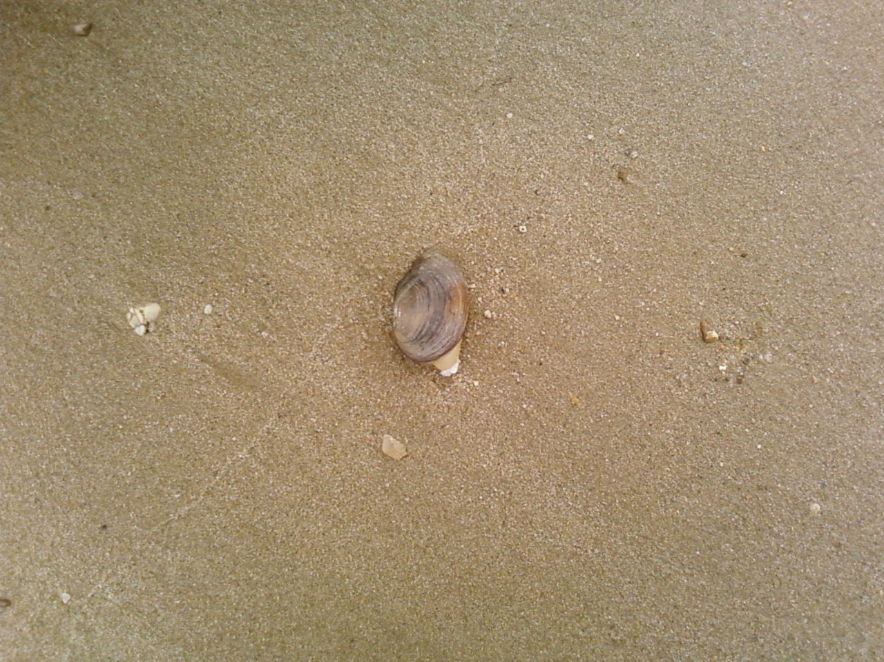
蚌
鹬

Slide 4
蚌方出 ，而鹬 其肉，蚌合
而 其喙。鹬曰：“今日不雨，明
日不雨，即有死蚌！”蚌亦谓鹬曰：“今日不出，明日不出，即有死鹬!’两者不肯相舍，渔者得而禽之。
鹬蚌相争
《战国策》
啄
曝
箝

Slide 5
蚌方出 ，而鹬 其肉，蚌合
而 其喙。鹬曰：“今日不雨，明
日不雨，即有死蚌！”蚌亦谓鹬曰：“今日不出，明日不出，即有死鹬!’两者不肯相舍，渔者得而 之。
鹬蚌相争
《战国策》
啄
曝
箝
禽
曝：晒
啄：鸟和兽的嘴
箝：同“钳”
禽：同“擒”

Slide 6
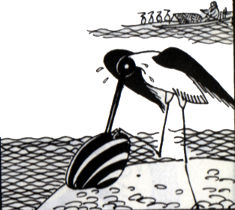
鹬曰：“今日不雨，明日不雨，即有死蚌！
蚌亦谓鹬曰：“今日不出，明日不出，即有死鹬!’

Slide 7
寓意
通过鹬蚌相争却让渔人从中获利的故事,告诫人们：做事要权衡得失，化解矛盾冲突相互谦让。

Slide 8
两虎相斗
《战国策》
有两虎诤人而斗者，管庄子将刺之，管
与止之曰：“虎者，戾虫；人者，甘饵也。今两虎诤人而斗，小者必死，大者必伤，子待伤虎而刺之，则是一举而兼两虎也。无刺一虎这劳，而有刺两虎之名。”
［注释］
诤：能“争”，争夺。 管庄子：人名。
管与：人名。 戾虫：凶残的野兽。戾，音ｌì。
甘饵：动物的美食。

Slide 9
谢谢

